Slide 1



TRƯỜNG ĐẠI HỌC TRÀ VINH
KHOA KỸ THUẬT & CÔNG NGHỆ
BÁO CÁO KẾT THÚC MÔN TRÍ TUỆ NHÂN TẠO
NGHIÊN CỨU MÔ HÌNH CNN DỮ LIỆU HÌNH ẢNH ĐỂ KIỂM TRA CHẤT LƯỢNG SẢN PHẨM ĐÚC

Slide 2


THÀNH VIÊN NHÓM
La Tấn Đạt
Kim Hoàng Nam
Tô Chí Nguyên

Slide 3
1
TỔNG QUAN ĐỀ TÀI
2
CƠ SỞ LÝ THUYẾT
NỘI DUNG CHÍNH
4
DEMO VÀ HƯỚNG PHÁT TRIỂN
3
THỰC HIỆN HÓA KẾ HOẠCH
4
KẾT LUẬN VÀ HƯỚNG PHÁT TRIỂN
4
5
DEMO
DEMO

Slide 4
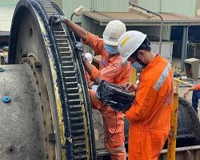
1 – TỔNG QUAN ĐỀ TÀI
Giới thiệu
Kiểm tra chất lượng sản phẩm đúc là một phần quan trọng trong quá trình sản xuất để đảm bảo sản phẩm đáp ứng các tiêu chuẩn về độ an toàn và hiệu suất. Quá trình kiểm tra truyền thống thường được thực hiện thủ công bởi các thanh tra viên có kinh nghiệm, đòi hỏi nhiều thời gian, công sức và có thể dẫn đến sai sót do yếu tố con người.

Slide 5
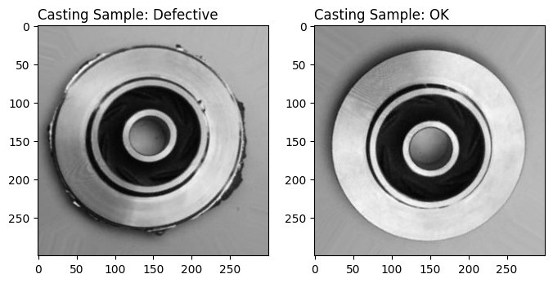
1 – TỔNG QUAN ĐỀ TÀI
Việc sử dụng dữ liệu hình ảnh và các kỹ thuật học máy có thể tự động hóa quá trình kiểm tra chất lượng sản phẩm đúc, giúp nâng cao hiệu quả, độ chính xác và giảm thiểu chi phí. Bài toán kiểm tra chất lượng sản phẩm đúc dựa trên dữ liệu hình ảnh (Casting Product Image Data for Quality Inspection) là một ứng dụng của học máy trong lĩnh vực sản xuất, thu hút sự quan tâm của nhiều nhà nghiên cứu và doanh nghiệp.

Slide 6
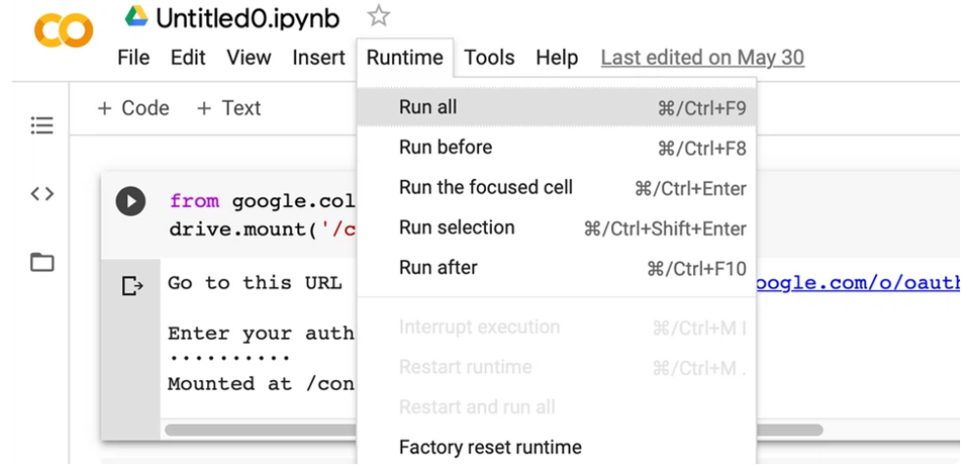
1
2 – CƠ SỞ LÝ THUYẾT
Công cụ Google Colab
Google Colab, hay còn gọi là Colaboratory, là một nền tảng miễn phí cho phép thực thi mã Python và Jupyter Notebooks trên đám mây. Nó được cung cấp bởi Google Research và là một công cụ mạnh mẽ cho các nhà khoa học dữ liệu, kỹ sư học máy và những người đam mê lập trình.

Slide 7
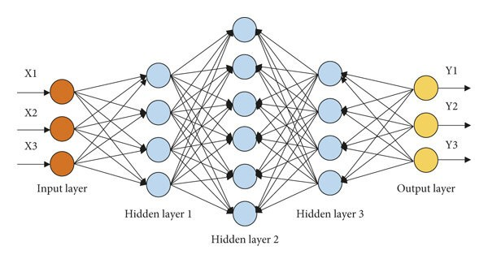
1
2 – CƠ SỞ LÝ THUYẾT
Mô hình CNN
Convolutional Neural Network (CNN – Mạng nơ-ron tích chập) là một trong những mô hình Deep Learning tiên tiến. Nó giúp cho chúng ta xây dựng được những hệ thống thông minh với độ chính xác cao như hiện nay.
CNN được sử dụng nhiều trong các bài toán nhận dạng các object trong ảnh. Để tìm hiểu tại sao thuật toán này được sử dụng rộng rãi cho việc nhận dạng (detection), chúng ta hãy cùng tìm hiểu về thuật toán này.

Slide 8

1
3 – THỰC HIỆN HÓA KẾ HOẠCH
Phương pháp thực hiện
Tiền xử lý dữ liệu
Mô hình CNN
Chuẩn bị dữ liệu
Biên dịch và huấn luyện mô hình
Đánh giá và lữu trữ mô hình
Trực quan hóa mô hình

Slide 9
2
4 – KẾT QUẢ ĐẠT ĐƯỢC VÀ HƯỚNG PHÁT TRIỂN
Kết quả đạt được
- Học được cách xây dung mô hình CNN để nhận biết chất lượng sản phẩm.
- Nhận diện được tỉ lệ phần trăm hoàn thiện của sản phẩm.
- Kiểm tra và đánh giá tính chính xác của mô hình và hoàn thiện nó.
- Hiểu hơn về trí tuệ nhân tạo, học máy, học sâu và CNN.

Slide 10
2
4 – KẾT QUẢ ĐẠT ĐƯỢC VÀ HƯỚNG PHÁT TRIỂN
Hướng phát triển
- Kết hợp mô hình vào quy trình sản xuất hàng loạt để tăng tốc độ phân loại sản phẩm, giảm bớt nhân lực.
- Phát triển thêm các tính năng đánh giá lỗi hư hỏng của sản phẩm, phân loại nhiều sản phẩm khác nhau trên một dây chuyền, …
- Tích hợp mô hình vào các thiết bị sản xuất.

Slide 11
2
5 – DEMO

Slide 12

Q & A

